Slide 1

TOÁN 1
ÔN TẬP CÁC SỐ ĐẾN 10

Slide 2


TOÁN
KIỂM TRA BÀI CŨ
1. Đọc thuộc các phép cộng trong phạm vi 4 và 5.
6
4 + 1 =
5
5 + 1 =
6
7
4 + 2 =
5 + 2 =
10
4 + 3 =
7
5 + 3 =
8
Chúc mừng em
đã thuộc bài !
5 + 4 =
4 + 4 =
8
9
4 + 5 =
9
5 + 5 =
10
4 + 6 =
10

Slide 3
TOÁN
KIỂM TRA BÀI CŨ
2. Tính:
9 + 1 + 0 =
10
4 + 0 + 5 =
9

Slide 4

TOÁN
ÔN TẬP CÁC SỐ ĐẾN 10
Bài tập1:
Số
?
2 = 1 + . . .
1
1
8 = 7 + . . .
4
9 = 5 + . . .
1
3 = 2 + . . .
6
7
8 = . .+ 2
9 = . .+ 2
1
4
6
5 = 4 + . . .
8 = . + 4
10 = . + 4
2
5
6 = 4 + . . .
10 = 8 + . . .
7 = . .+ 2
2

Slide 5
TOÁN
ÔN TẬP CÁC SỐ ĐẾN 10
Bài tập2:
Viết số thích hợp vào ô trống:
6
+3
9
- 5
8
+2
9
4
10
4
+2
+3
9
- 3
-1
6
9
6
5

Slide 6





TOÁN
ÔN TẬP CÁC SỐ ĐẾN 10
Bài tập3:
Lan gấp được 10 cái thuyền, Lan cho em 4 cái thuyền. Hỏi Lan còn mấy cái thuyền?
Tóm tắt
. . . cái thuyền ?
4 cái thuyền

Slide 7

TOÁN
ÔN TẬP CÁC SỐ ĐẾN 10
Bài tập3:
Tóm tắt
. . . cái thuyền ?
4 cái thuyền
Bài giải:
Lan còn lại số thuyền là:
10 – 4 = 6 ( cái thuyền)
Đáp số: 6 cái thuyền

Slide 8
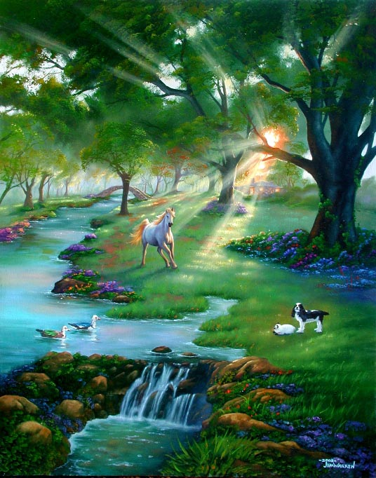










THƯ GIÃN !!!
Cùng
Học
Cùng
Chơi

Slide 9


TOÁN
ÔN TẬP CÁC SỐ ĐẾN 10
Bài tập4:
Vẽ độ dài đoạn thẳng MN có độ dài 10 cm.
M
10 cm
N
0
1
2
3
4
5
6
7
8
9
10

Slide 10

Trò chơi: Chọn ngôi sao
THI VẼ ĐOẠN THẲNG
Vẽ đoạn
thẳngCD có độ
dài 8cm
Vẽ đoạn
thẳng AB có độ
dài 7cm
Vẽ đoạn
thẳngPQ có độ
dài 6cm

Slide 11













NHANH LÊN BẠN ƠI
BẠN ƠI CỐ LÊN

Slide 12


Dặn dò:
Làm các bài trong vở bài tâp (trang 61).
Chuẩn bị bài: Ôn các số đến 10(trang 173)

